Slide 1


VY_32_INOVACE_09_ČESKÝ JAZYK 5.ROČNÍK_ZDVOJENÉ SOUHLÁSKY
ZŠ Týnec nad Labem
AUTOR: Alena Darebná
Téma: ZDVOJENÉ SOUHLÁSKY
CZ.1.07/1.4.00/21.1921
Vytvořeno: září 2011

Slide 2
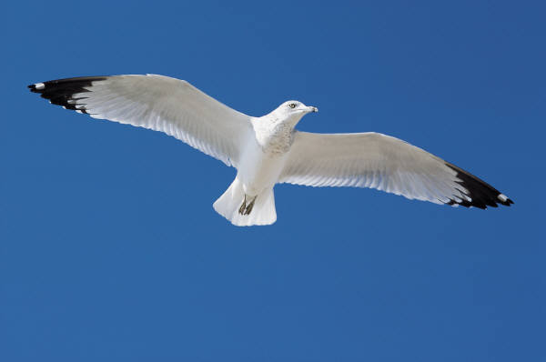
Anotace
Zdvojené souhlásky
Určeno pro výklad v 5. roč.
Ucelený přehled všech pravidel

Slide 3
Zdvojené souhlásky
Zdvojené souhlásky vznikají, pokud se setkají
dvě shodné souhlásky
na konci předpony a na začátku kořene:
oddálit
poddaný
oddaný

Slide 4
2. na konci kořene a začátku příponové části:
    kamenný
    vinný (vin –a + ný)
    racci (rac –ek + ci)
    cenný (cen –a + ný), cennější, cennost
    denní (den + ní), denně
Pozor!
Pouze jedno n píšeme před příponami
-ík, -ice, -ina : deník, viník, vinice, ceník, cenina
a u přídavných jmen odvozených koncovkou –í od zvířecích jmen: vraní, kuní

Slide 5
3. na konci první a na začátku druhé přípony:
          krajinný
          rodinný
4. na konci prvního a začátku druhého kořene u složených slov:
          půllitr
          leccos
Pamatujte: ranní rozcvička (ráno), ale raný salát (časný, brzký)

Slide 6


POZOR!
racci (racek) raci (rak)
ranní (káva) raný (salát)
cennost cenina (přípona –ina)
vinný, vinna, vinní (nést vinu) vinen

Slide 7
5. Tvoříme-li přídavná jména z podstatných jmen živočišných pomocí přípony –í a je-li základ slova zakončen na –n, píšeme v tomto případě vždy jedno n:
            sloní
            havraní
            jelení
6. Ke zdvojení souhlásek dochází také v některých tvarech slov:
např. uvědomme si, nezlomme to, v pecce

Slide 8
Použité zdroje
ŠPULÁKOVÁ, Ivana a Zita JANÁČKOVÁ. Opakujeme češtinu ve 3.-5. ročníku: pravopisná cvičení, diktáty. V Brně: Nová škola, 1998. ISBN 80-85607-69-7.
http://microsoft.com

